Slide 1
脑神经结构和信息处理机制
顾磊磊，洪义
2022年9月23日

Slide 2
精彩回顾—Recap I
类脑智能基本含义
本课程介绍
世界各地的脑计划

Slide 3
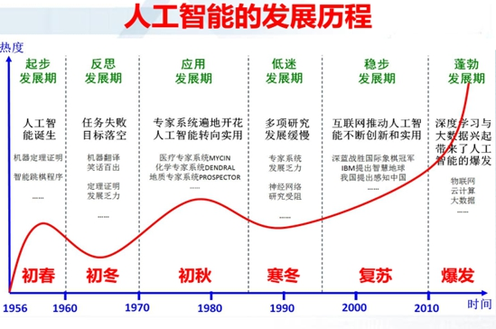
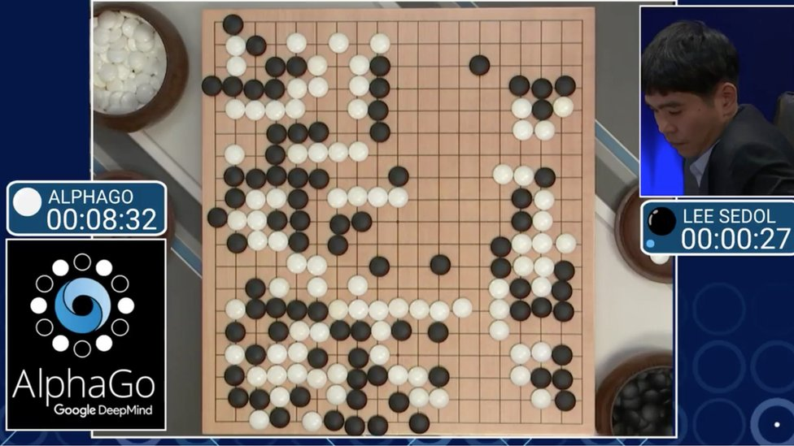
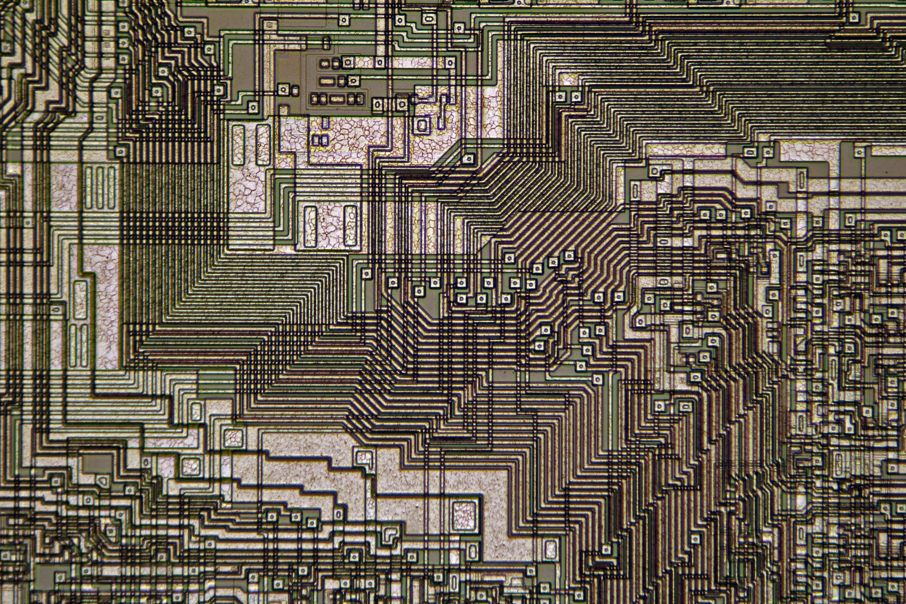

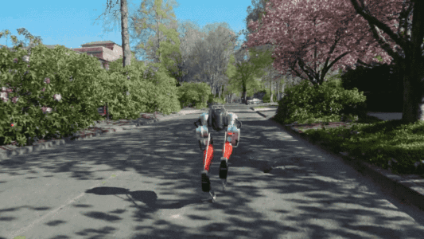
精彩回顾—Recap1
AI的诞生
1956达特矛斯 会议，“人工智 能”正式诞生
大数据
计算能力
应用增多

Slide 4
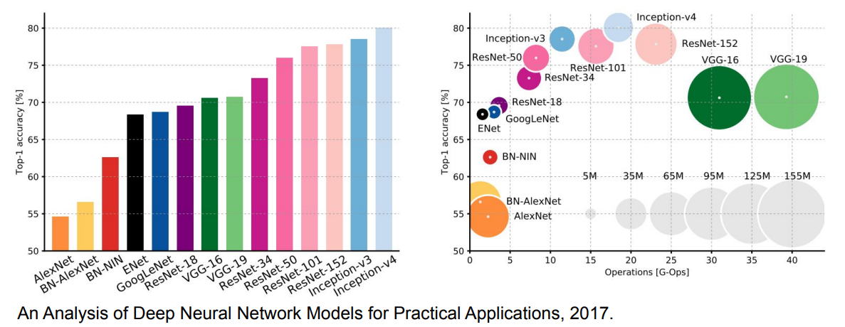

精彩回顾—Recap1
大数据，高功耗，理解能力不足

Slide 5
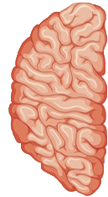

精彩回顾—Recap1
人脑
人工智能
脑认知原理解析
类脑神经网络模型
计算模型
脑智发育研究
类脑机器人
脑疾病的诊断治疗
脑机接口
人工智能赋能

Slide 6
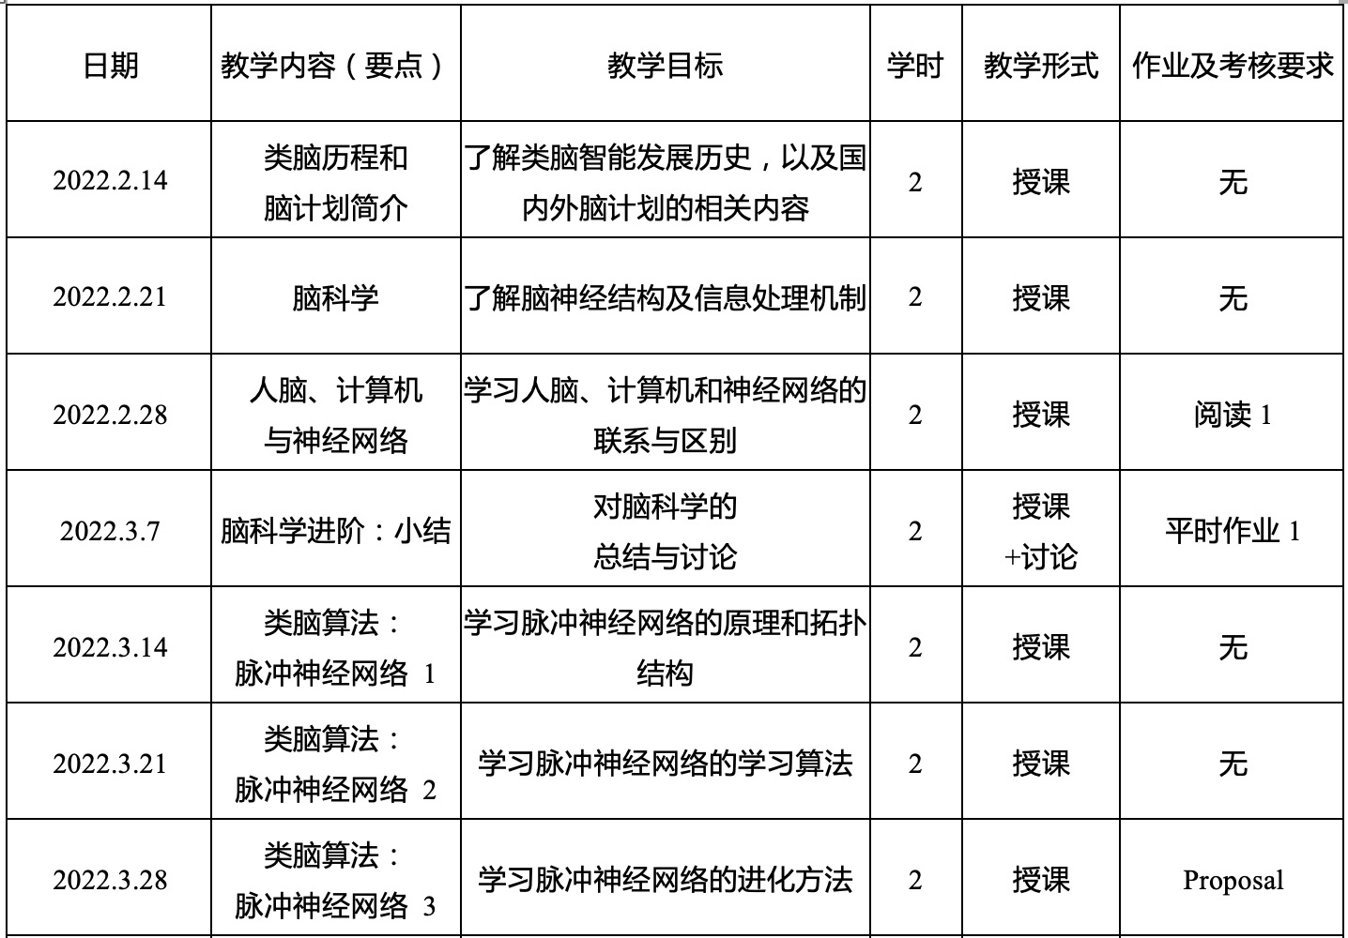
精彩回顾—Recap II

Slide 7
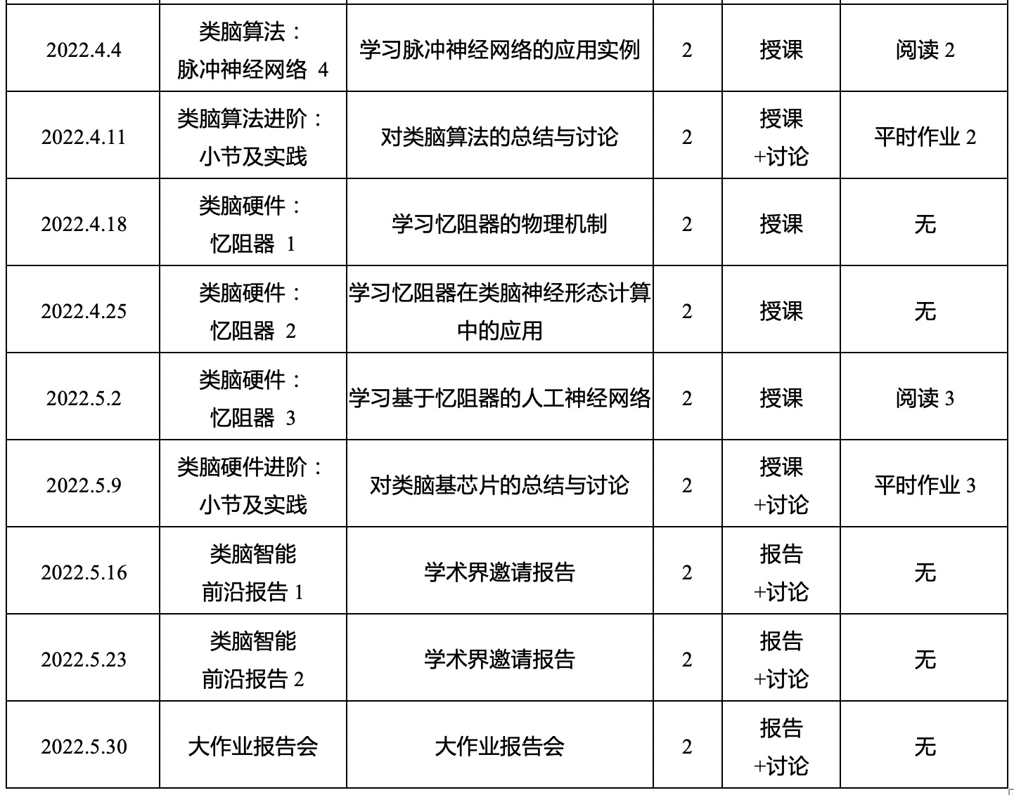
精彩回顾—Recap II

Slide 8
精彩回顾—Recap II
课程考核
平时作业（30%）：三次作业（每次10%）
课程项目（40%）：Proposal（10%），Presentation（15%），and Final Report（15%）
阅读、讨论与参与（30%）：三次阅读（5%*3），三次讨论（4%*3），三次随机点名（1%*3）
NO Exams
课程项目
每组2-3个同学，所有提交报告和演讲环节做好分工说明，中英文均可
项目题目自拟，但需与课程所学内容相关
阅读、讨论与参与
阅读感想800字以上，中英文均可
讨论环节参与讨论即可获得对应的成绩
随机点名在场即可获得对应的成绩

Slide 9

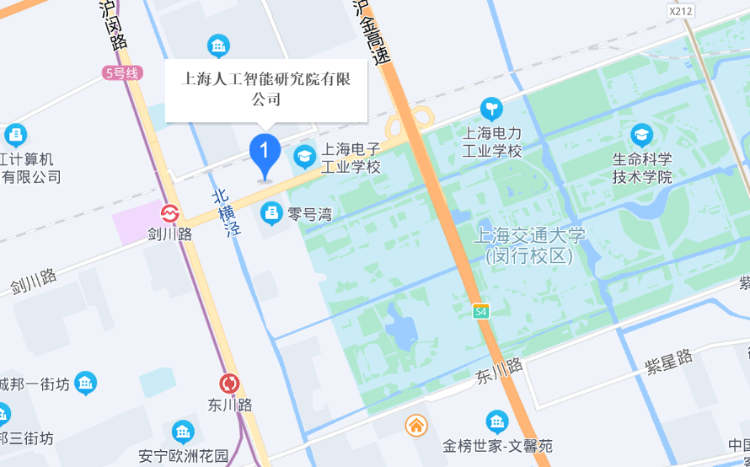
联系方式
线上联络：课程微信群
电子邮件：yi.hong@sjtu.edu.cn
leilei.gu@sjtu.edu.cn
标题以 [AI3610] 开头
办公室：上海人工智能研究院（剑川路930号A栋）三楼326D
Or meeting by appointment：电院3号楼501室

Slide 10
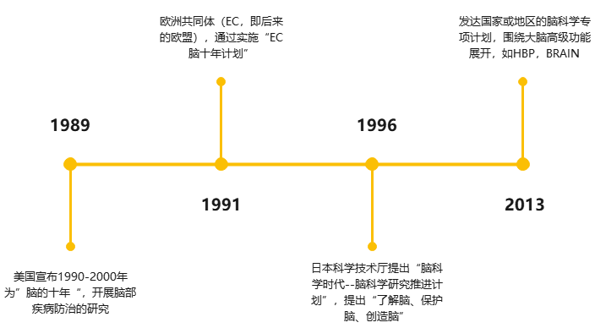

神经科学和类脑智领域的政策规划
美国、欧盟、日本等国家或地区的脑科学战略布局
2016
中国，科技创新2030—重大项目，“一体两翼”
Notes:
即以研究脑认知的神经原理为“主体”，研发脑重大疾病诊治新手段和脑机智能新技术为“两翼。
脑认知原理主要解决三个层面的问题：一是大脑对外界环境的感官认知，即探究人类对外界环境的感知，如人的注意力、学习、记忆及决策制定等；二是对人类及非人灵长类自我意识的认知，通过动物模型研究人类和非人灵长类的自我意识、同情心以及意识的形成；三是对语言的认知，探究语法及广泛的句式结构，用以研究人工智能技术。
在探索和治疗大脑疾病方面，攻克自闭症、上瘾、老年痴呆症、帕金森等疾病是首要目标。未来有望通过分子、影像及相关标记物，提高大脑疾病的早期诊断和干预水平，通过大脑疾病的遗传、表观遗传及病理性功能失调等方面的研究，掌握大脑疾病的发生机制。
类脑研究主要应用于人工智能技术的研发，通过类人脑神经网络模型、类脑计算处理以及存储设备技术的研究，有助于开发新一代人工智能机器人。

Slide 11



神经科学和类脑智领域的政策规划
Notes:
即以研究脑认知的神经原理为“主体”，研发脑重大疾病诊治新手段和脑机智能新技术为“两翼。
脑认知原理主要解决三个层面的问题：一是大脑对外界环境的感官认知，即探究人类对外界环境的感知，如人的注意力、学习、记忆及决策制定等；二是对人类及非人灵长类自我意识的认知，通过动物模型研究人类和非人灵长类的自我意识、同情心以及意识的形成；三是对语言的认知，探究语法及广泛的句式结构，用以研究人工智能技术。
在探索和治疗大脑疾病方面，攻克自闭症、上瘾、老年痴呆症、帕金森等疾病是首要目标。未来有望通过分子、影像及相关标记物，提高大脑疾病的早期诊断和干预水平，通过大脑疾病的遗传、表观遗传及病理性功能失调等方面的研究，掌握大脑疾病的发生机制。
类脑研究主要应用于人工智能技术的研发，通过类人脑神经网络模型、类脑计算处理以及存储设备技术的研究，有助于开发新一代人工智能机器人。

Slide 12





神经科学和类脑智领域的政策规划
地区神经科学及类脑智能项目
复旦大学脑科学研究院（2006.4）
中科院神经科学研究所，脑科学与智能技术卓越创新中心（“脑智卓越创新中心”，2014）
同济大学脑与脊髓临床研究中心
北京脑科学与类脑研究中心（“北京脑科学中心”，2018.3.22，北京市科学技术委员会）
上海脑科学与类脑研究中心（2018.5.14，上海市政府)
复旦大学“脑科学前沿科学中心”（2018.4.11，教育部批准，国家“珠峰计划”首个）
浙江大学脑与脑机融合前沿科学中心（2018.10.26，教育部成立）
IDG（International Data Group）麦戈文脑科学研究院与国内四个单位联合建院
Notes:
即以研究脑认知的神经原理为“主体”，研发脑重大疾病诊治新手段和脑机智能新技术为“两翼。
脑认知原理主要解决三个层面的问题：一是大脑对外界环境的感官认知，即探究人类对外界环境的感知，如人的注意力、学习、记忆及决策制定等；二是对人类及非人灵长类自我意识的认知，通过动物模型研究人类和非人灵长类的自我意识、同情心以及意识的形成；三是对语言的认知，探究语法及广泛的句式结构，用以研究人工智能技术。
在探索和治疗大脑疾病方面，攻克自闭症、上瘾、老年痴呆症、帕金森等疾病是首要目标。未来有望通过分子、影像及相关标记物，提高大脑疾病的早期诊断和干预水平，通过大脑疾病的遗传、表观遗传及病理性功能失调等方面的研究，掌握大脑疾病的发生机制。
类脑研究主要应用于人工智能技术的研发，通过类人脑神经网络模型、类脑计算处理以及存储设备技术的研究，有助于开发新一代人工智能机器人。

Slide 13
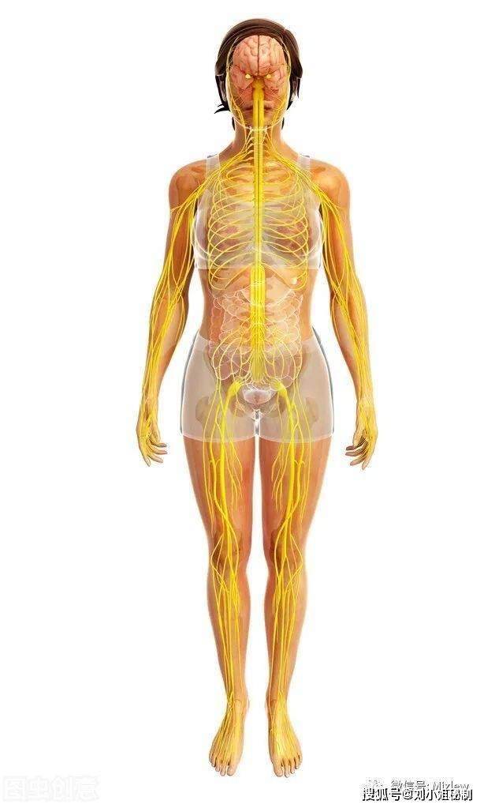
神经系统基础

Slide 14
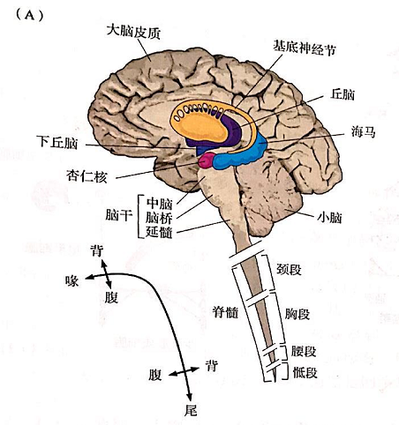
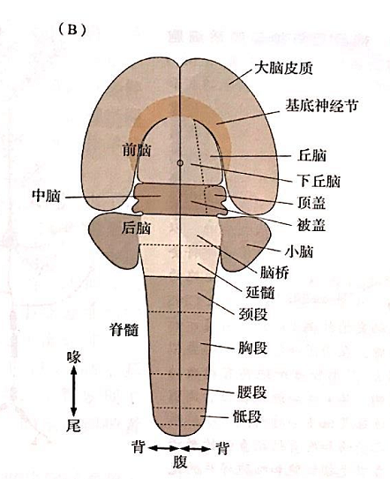
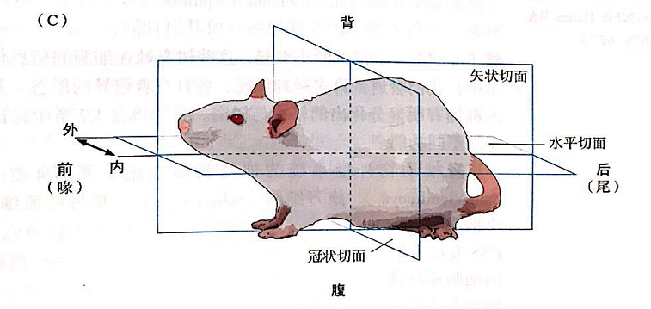
神经系统
神经系统可分为中枢神经系统（central nervous system, CNS）和周围神经系统（peripheral nervous system, PNS）
脊椎动物的CNS包括脑（brain）和脊髓（spinal cord）
PNS包括联结CNS中的脑干、脊髓与身体和内部器官的神经（nerve，离散的轴突束），以及在脑和脊髓之外独立的神经节（ganglian，神经元的集群）

Slide 15
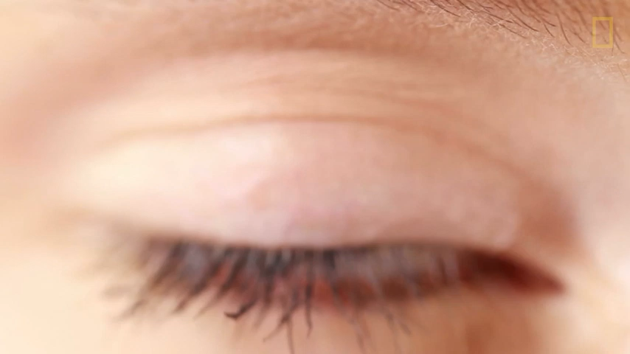

Slide 16
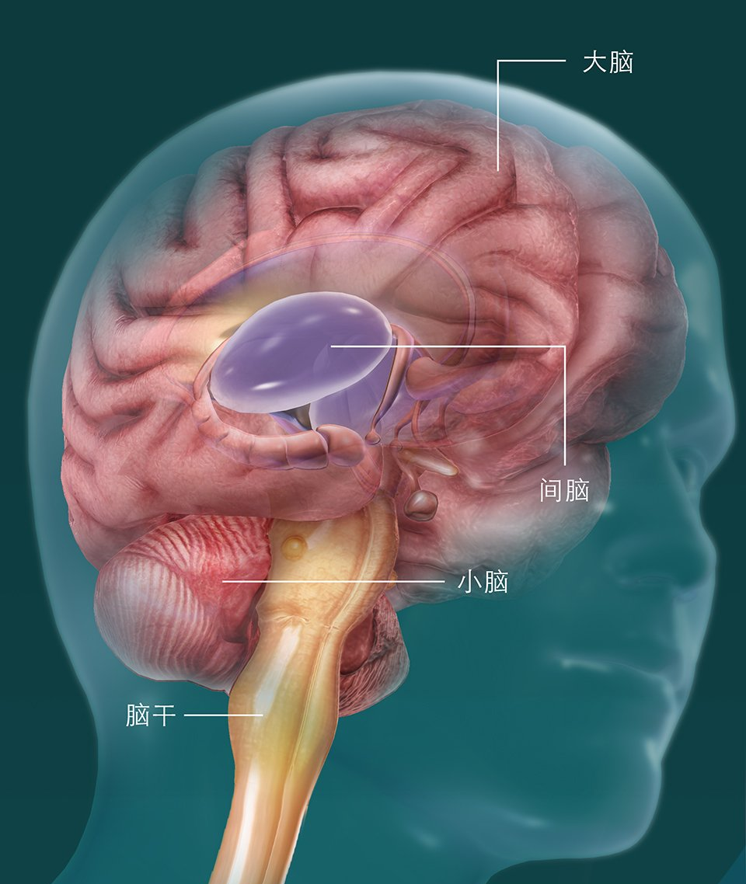
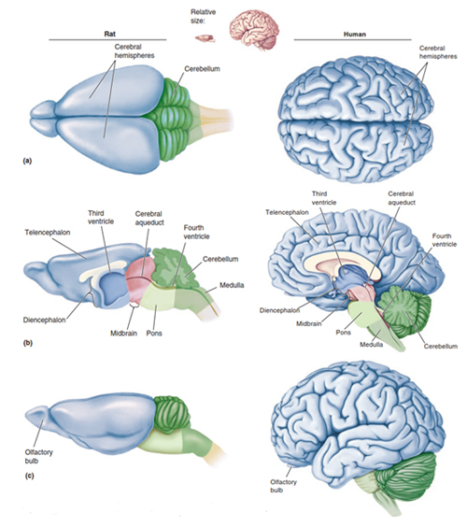
神经系统
重量约1.3千克
体积约1200立方厘米
包含约860亿个神经元（神经细胞，神经系统的结构与功能单位）
同样数量的非神经元细胞（对神经元提供支撑和保护作用的胶质细胞，运输氧气和养料的血管组织等）
大脑：它是整合所有信息收集到的我们的感觉器官和组织反应。它控制运动功能、 情绪和所有的高级认知功能︰ 推理、 表达情感、 记忆、 学习...
小脑： 它是第二大的器官，它主要涉及控制姿势和运动
脑干： 脊髓、 脑桥 组成。脑干控制自动功能，如血压和心脏的跳动、 边缘运动和内脏的功能，像消化或排尿。
间脑：负责内脏的功能，如调节体温和基本行为，喜欢吃，性反应，快乐，侵略...

Slide 17
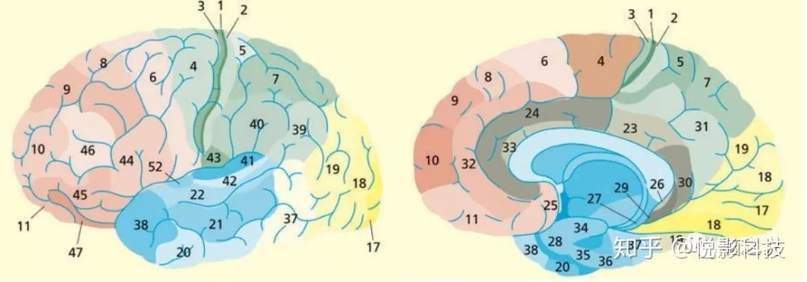
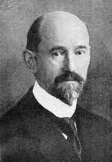
脑图谱
脑图谱是一门针对大脑结构和功能的研究。
Brodmann
Brodmann分区最早是由德国的神经解剖学家KorbinianBrodmann提出，简单地说，Brodmann主要利用Nissl细胞染色法对大脑皮层神经元进行染色，然后通过研究大脑皮层的细胞形态和组织结构（细胞结构），把细胞结构相似的区域划为相同的脑区。Brodmann分区每个半球有52个分区。

Slide 18
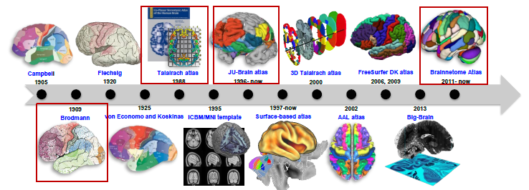
脑图谱
脑图谱是一门针对大脑结构和功能的研究。

Slide 19
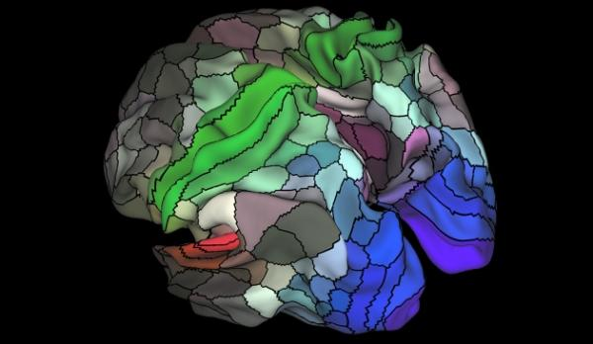
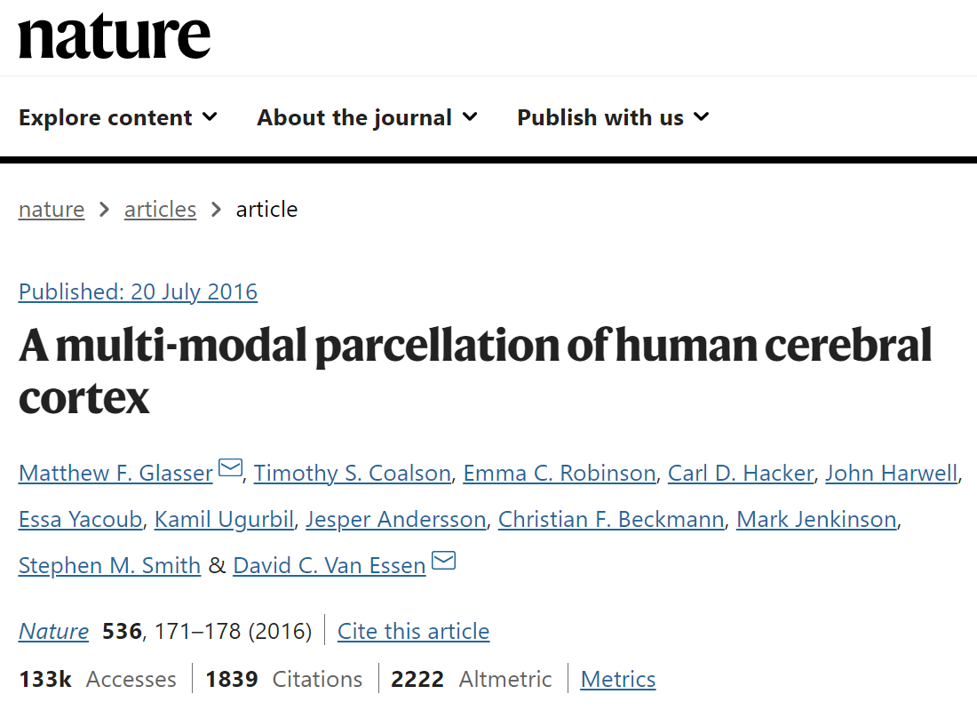
脑图谱
研究人员训练了一个机器学习系统，使用监督学习算法，将每个不同脑区的特征自动分类，最后结果准确率为96.6%。也就是说，分区重复率比较高，表示作者使用的这种分区方法是比较准确的。
83个大脑区域，并确定了97个新区域。科学家还通过210位新增的实验人员对这个地图进行了准确性测试。
【Nature重磅】机器学习验证全新脑图谱，脑科学及AI超凡一步 - 腾讯云开发者社区-腾讯云 (tencent.com)

Slide 20
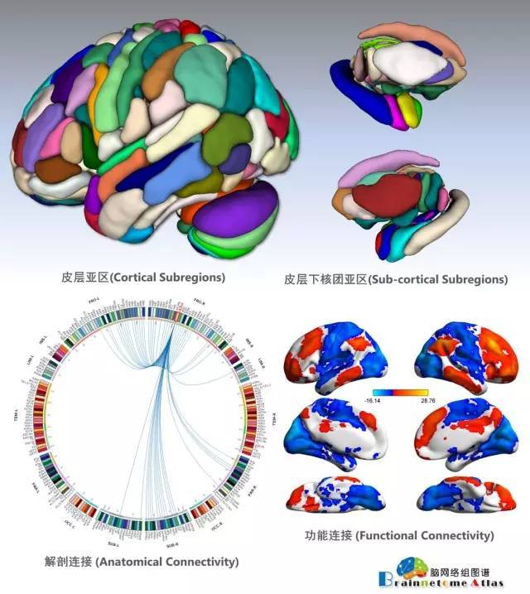
脑网络组图谱
脑图谱是一门针对大脑结构和功能的研究。
中科院首个活体全脑连接图谱
作出包括 246 个精细脑区亚区的脑图谱，比传统布罗德曼图谱精细 4~5 倍，有客观精准的边界定位，也是世界上首次从宏观尺度上建立的活体全脑连接图谱。
多模态活体脑磁共振成像和静息态功能磁共振成像
210 个大脑皮层脑区与 36 个皮层下核团亚区结构，而且定量描绘了不同脑区、亚区的解剖与功能连接模式

Slide 21
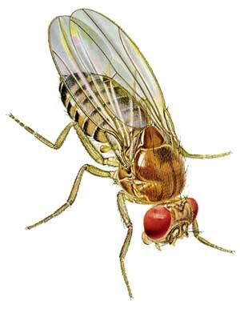
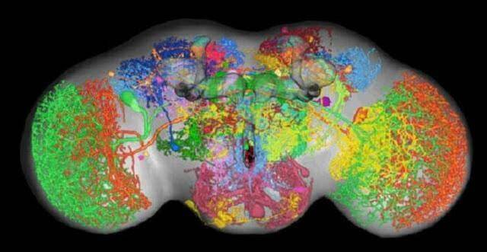
有史以来最完整的脑图谱
Cell，2022
它展示了大脑10万个神经元中的每一个
果蝇(黑腹果蝇)的大脑只有罂粟种子那么大
这项工作涉及到将超过7000张大脑切片的2100万张图像结合起来
科学家们可以放大到纳米级，追踪单个神经元的路径。
研究小组追踪了一组神经元的路径，发现了大脑中与记忆和学习有关的部分，即嗅觉投射神经元

Slide 22
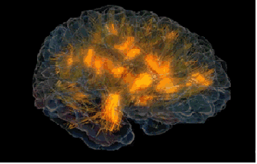
What‘s Next？
，该地图也在一些重要方面有限制。首先，它很少揭示大脑生化基础，或者是基于单个神经元的活动。“这有点像你拥有一幅梦幻般的谷歌地球地图，可以看到你个人的独立后院，但你仍不能清楚地看到你邻居的移动，以及他们会去哪里，他们是做什么工作的。”Jung说。

Slide 23
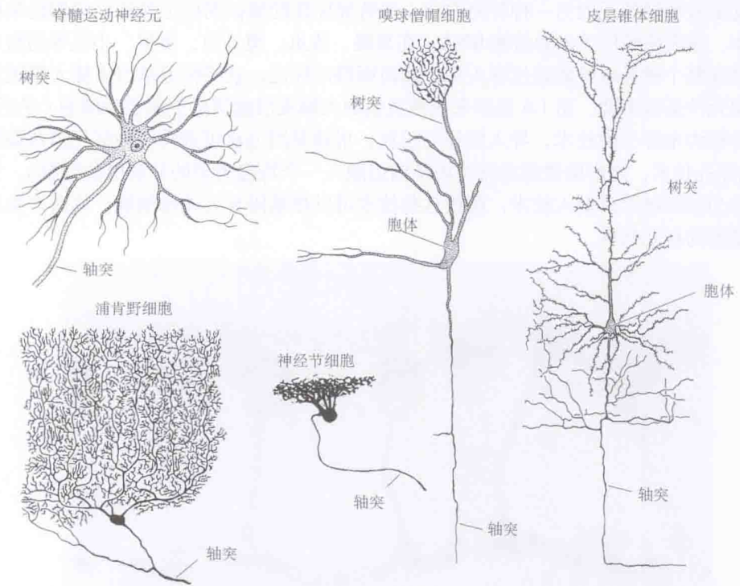
神经系统
两大类细胞组成：神经元（neuron，即神经细胞）与神经胶质细胞（glia）
典型神经元结构：胞体（soma）和两种神经突起（neuronal process）：轴突（axon）和树突（dendrite）
轴突：离开细胞体的长突起与靶细胞形成连接
树突：一些分支，传入纤维与之相连，作为兴
奋和抑制的接收站
在树突上，与其他神经元形成突触，而轴突则
与其他神经元形成连接

Slide 24


Slide 25
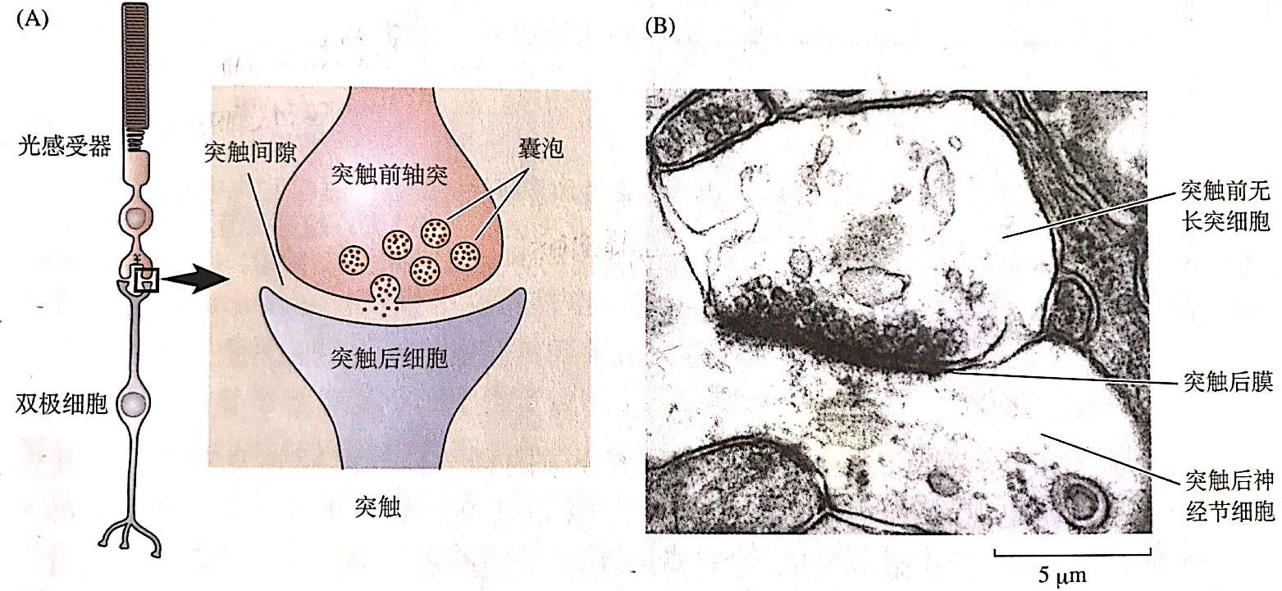
突触：细胞间通讯的部位
突触（Synapse）：一个细胞将其信息传递至另一个细胞的结构部位
突触传递机制对信号的整合和可塑性起着关键的作用，是许多治疗性药物的作用靶
例子：光感受器中囊泡释放神经递质 → 激活双极细胞膜上受体的特异蛋白质 → 产生局部分级电位，扩布至其终末
突触传递（synaptic transmission）：从突触前神经元释放神经递质到突触后神经元识别神经递质的整个过程

Slide 26


Slide 27
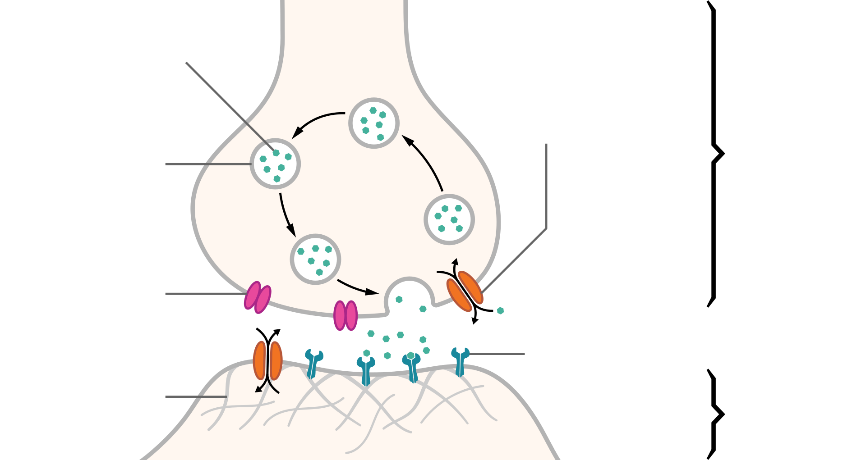
兴奋和抑制
20nm
钙离子通道负责将去极化转化成神经递质的释放。

Slide 28
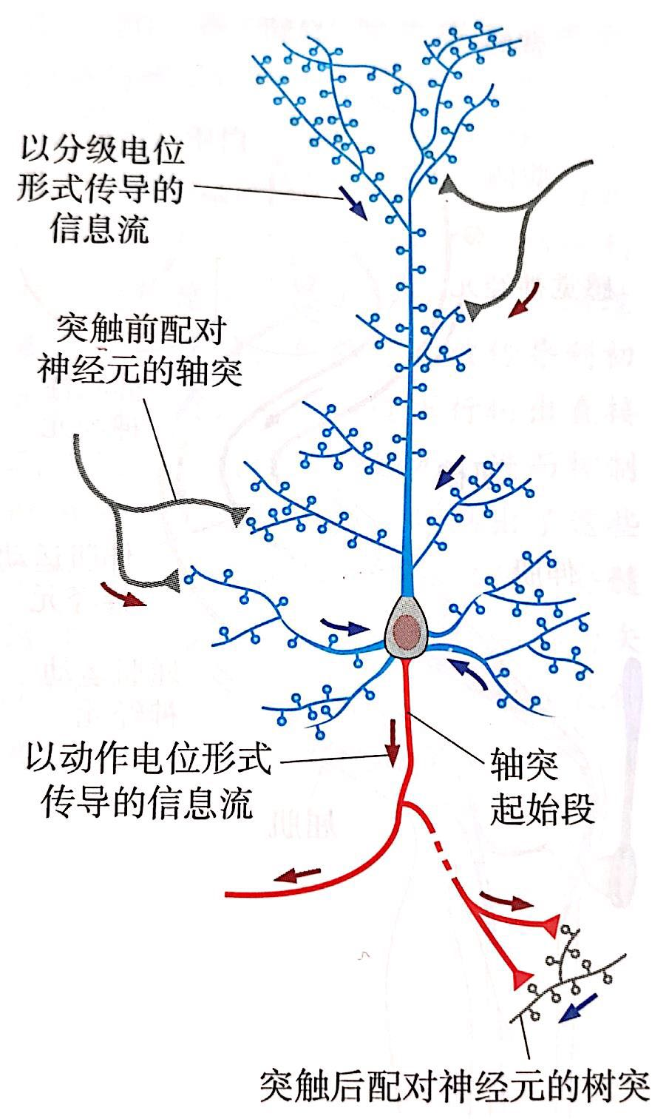
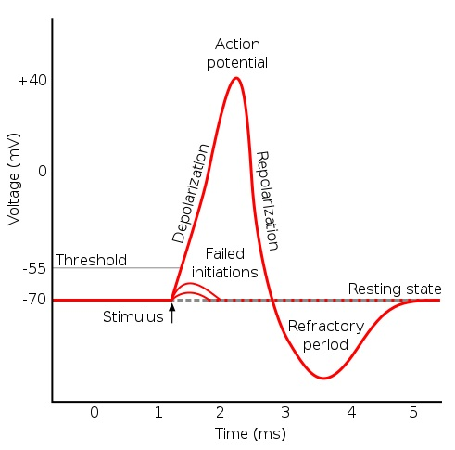
神经通信与信息流
神经元内部的信号通讯主要依赖由动作电位和分级电位产生的膜电位变化实现
动态极化理论（theory of dynamic polarization）: 信号自树突始、经胞体、终轴突
分级电位（graded potential）：突触电位（帮助决定该神经元是否要产生动作电位）、受体电位
动作电位（action potential）：轴突长距离传递信号所采用的神经冲动具备的一个基本单位
神经元之间信号通讯主要依赖神经递质的释放与接收
电突触：膜电位变化通过间隙连接间的离子流
化学突触：动作电位到达突触前末梢，神经递质释放、扩散到突触间隙，与突触后神经元特异性受体结合，产生突触电位
Notes:
受体电位（感觉刺激下于感觉神经元外周末端产生）

Slide 29
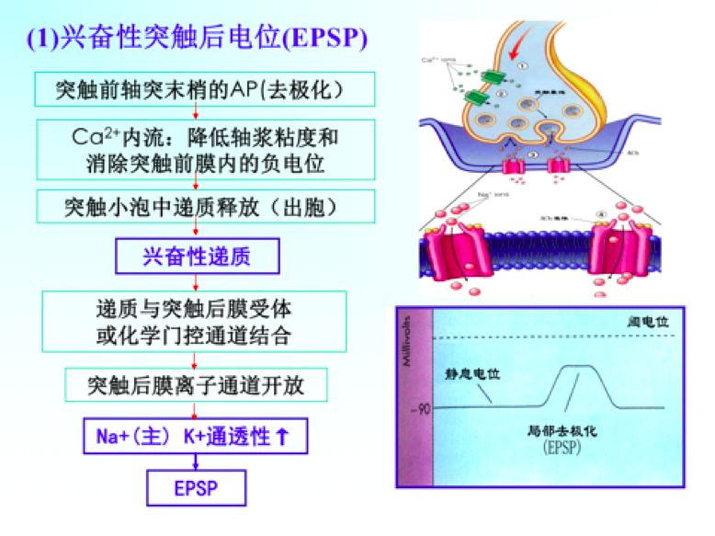
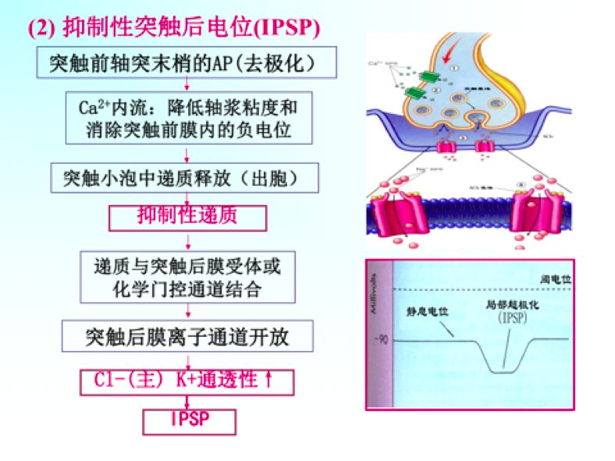
神经通信与信息流
Notes:
受体电位（感觉刺激下于感觉神经元外周末端产生）

Slide 30
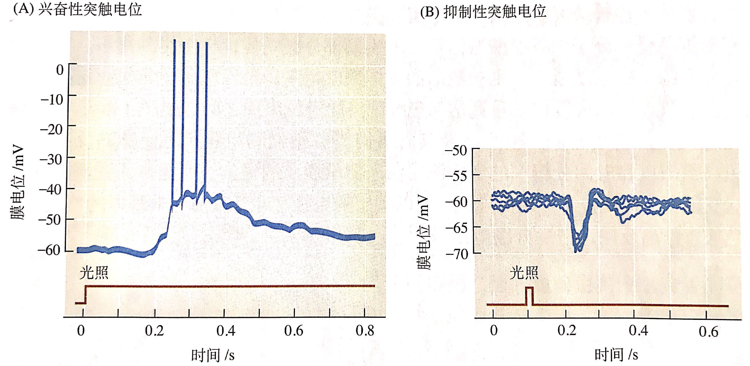
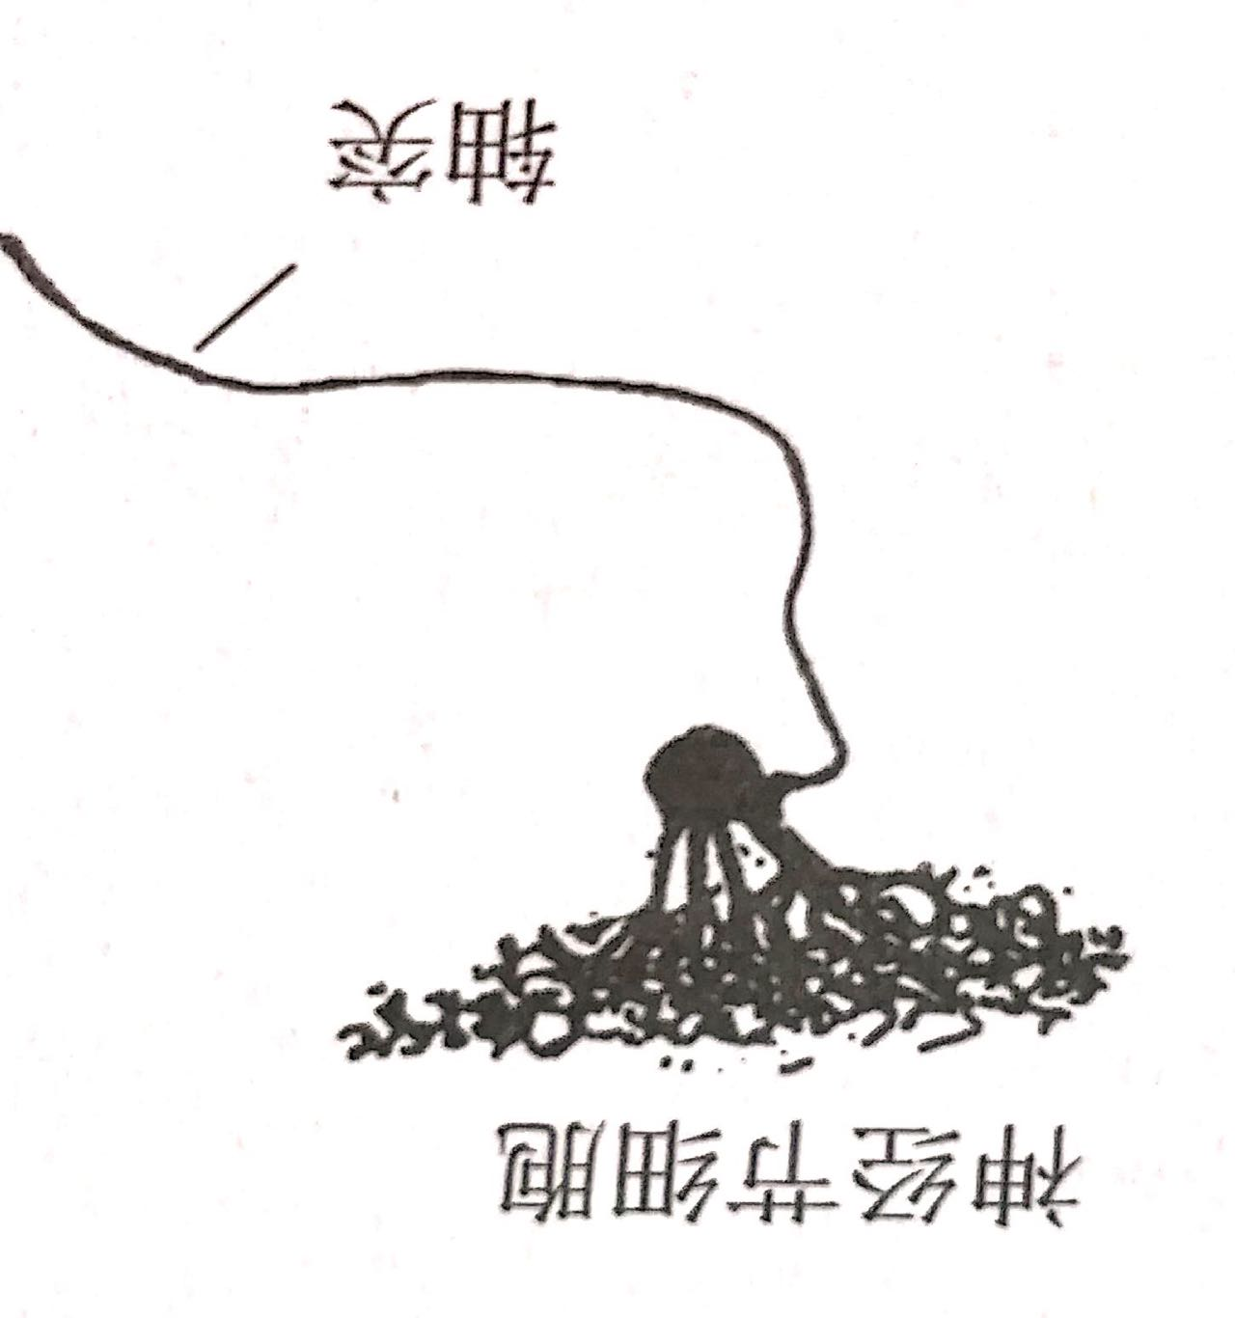
兴奋和抑制
突触传递特征：能兴奋或抑制下一个细胞，取决于该细胞拥有的受体
例如：一类谷氨酸受体，在与谷氨酸结合后，引起兴奋性信号（细胞膜去极化）；包含不同的谷氨酸受体，当被谷氨酸激活后，产生符号相反的信号（膜超极化）
兴奋性和抑制性输入综合起来决定是否达到引发动作电位的阈值

Slide 31
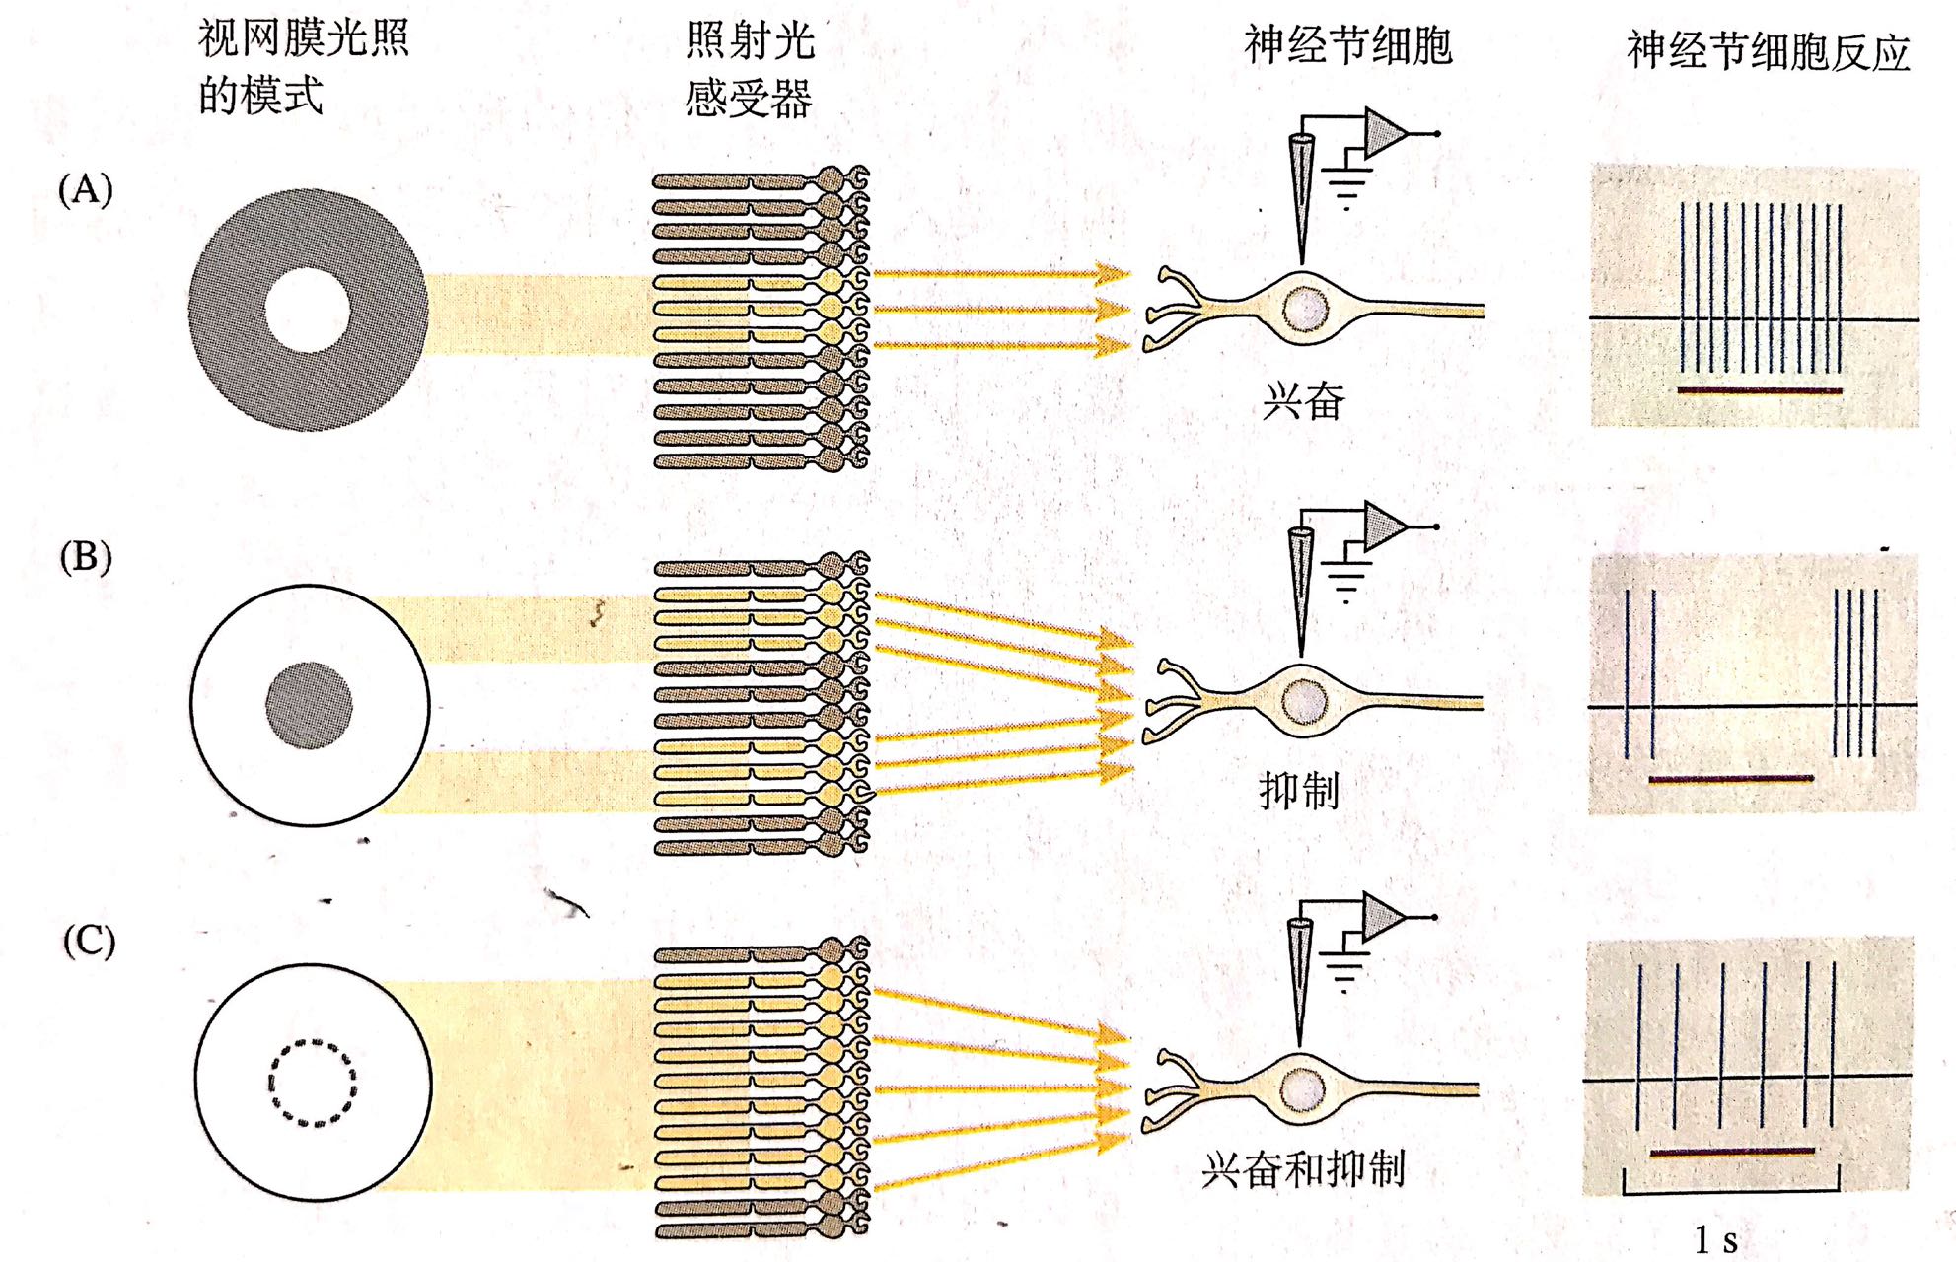
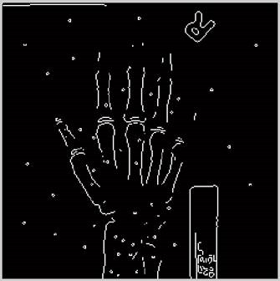
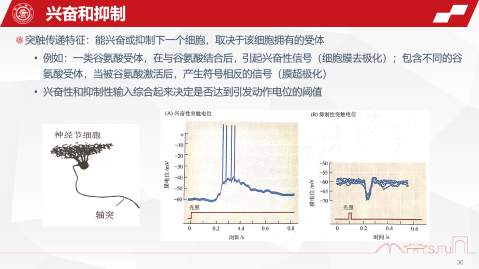
整合机制
中枢神经系统中所有神经元都接受各种输入的影响，建立具有新的涵义的、其自身的新信号
例如：视网膜神经节细胞，小光点的兴奋性效应和周围区域的抑制性效应综合起来，使神经节细胞对弥散光变得不十分敏感

Slide 32
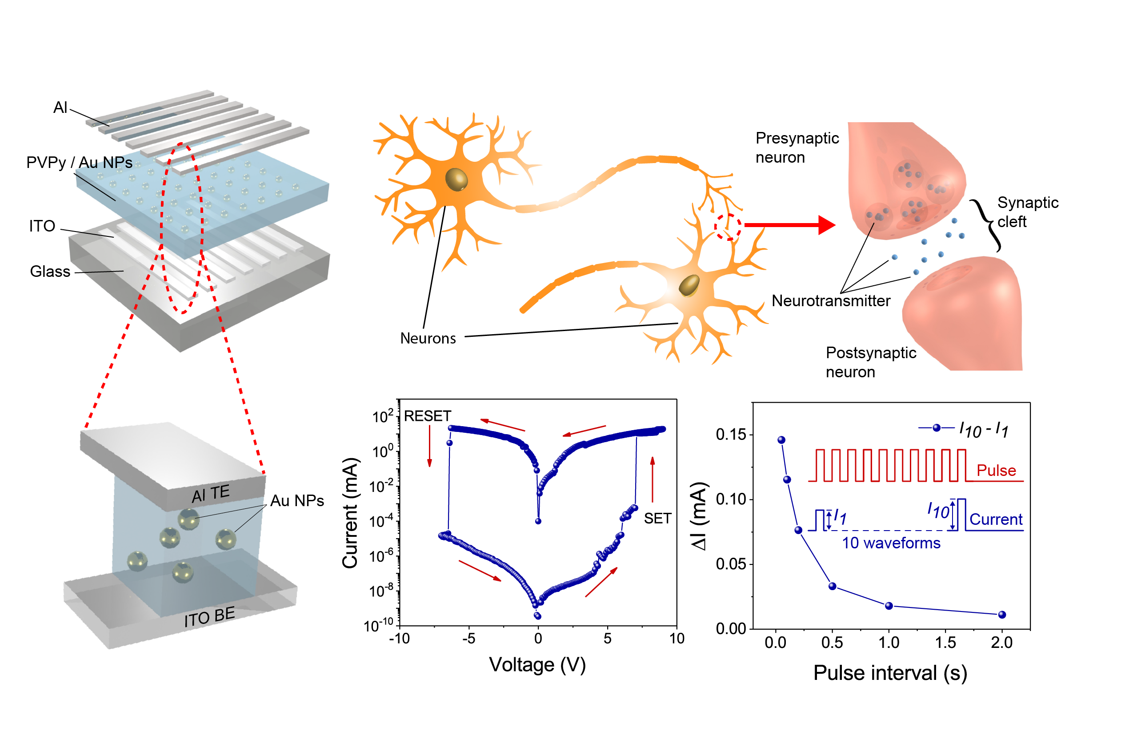
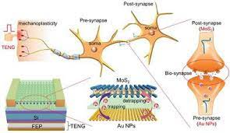
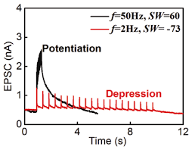
神经元可塑性
可整合性：空间整合是指不同部位的突触对突触后细胞产生的不同兴奋作用的综合。时间整合是指同时或不同时发生的突触时间对突触后细胞的作用的综合，这两者密不可分。
特异性：一方面是指一种受体通常只能与一种神经递质相结合，另一方面是指一种受体只能在突触后细胞内产生一种作用。
可塑性：突触的强度并非一成不变，而是时刻都由于突触自身的活动历史，以及其它一些作用因素而发生改变和调整。
生物突触的这一工作机制，是许多神经网络的灵感来源。
Notes:
产生膜电流，后细胞的代谢或者基因表达。

Slide 33
神经系统的信号运作总结
神经细胞是感知的构建单元
在突触处，信息自一个细胞传递至另一个细胞
动作电位无衰减地作长距离传导；局部分级电位依赖于神经细胞的被动电特性，仅在短距离内扩布
信号的抽象意义可以是极为复杂的，取决于神经元所接收的输入的数目
来自低级单元的信息递进性地整合，能导致更高级中枢神经元产生高度复杂、特异的刺激需求
Ps：感受野：视觉感受野是指网膜上的一定区域或范围，当它受到刺激时，能激活视觉系统与这个区域有联系的隔层神经细胞的活动。网膜上的这个区域就是这些神经细胞的感受野。

Slide 34
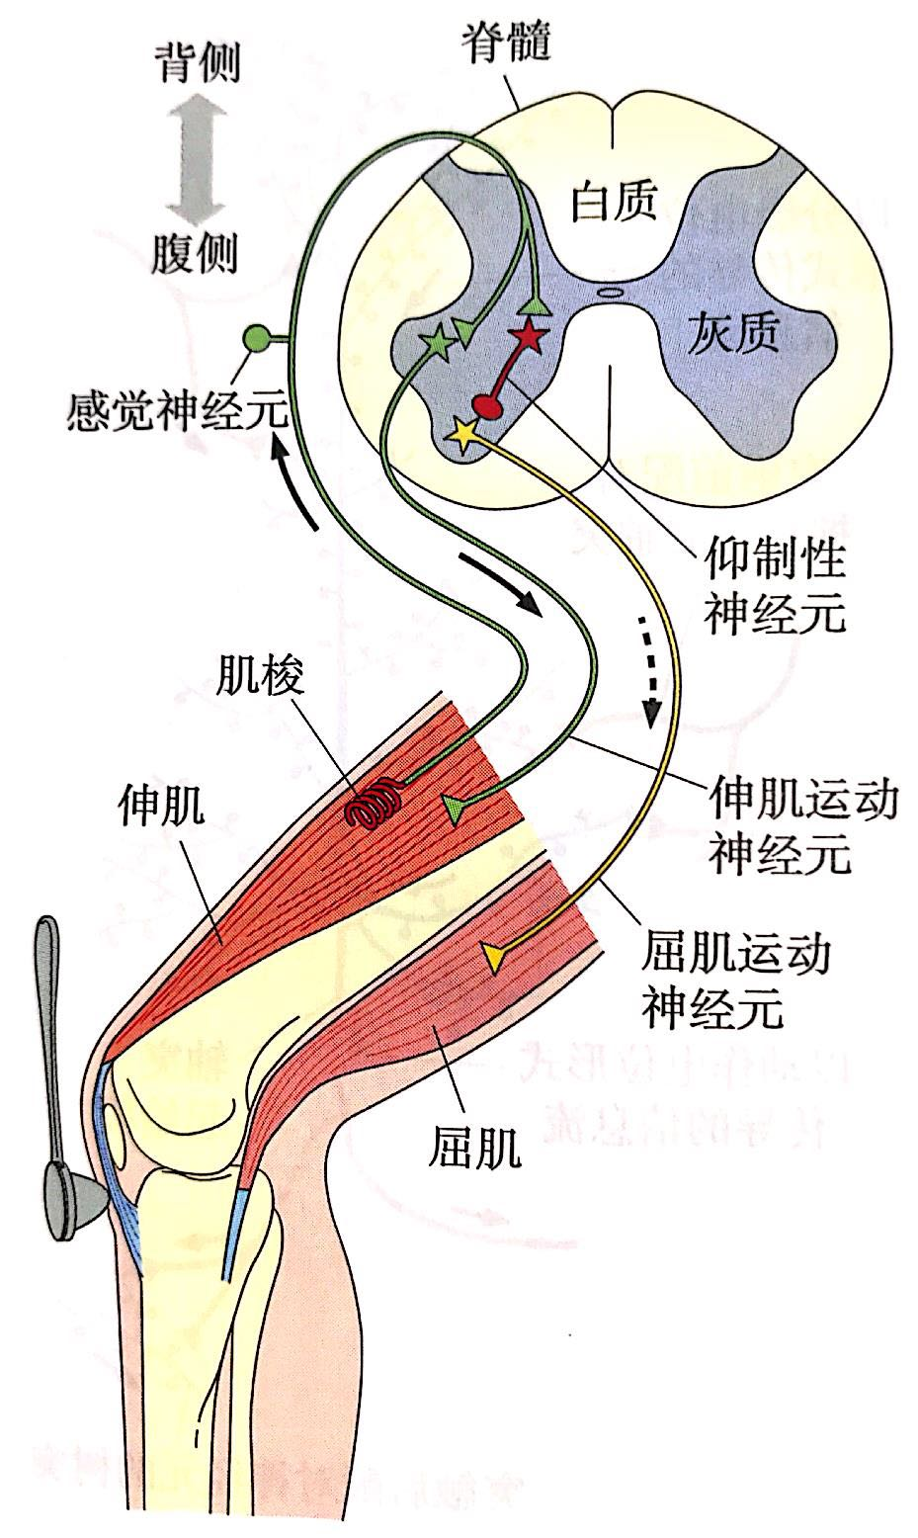
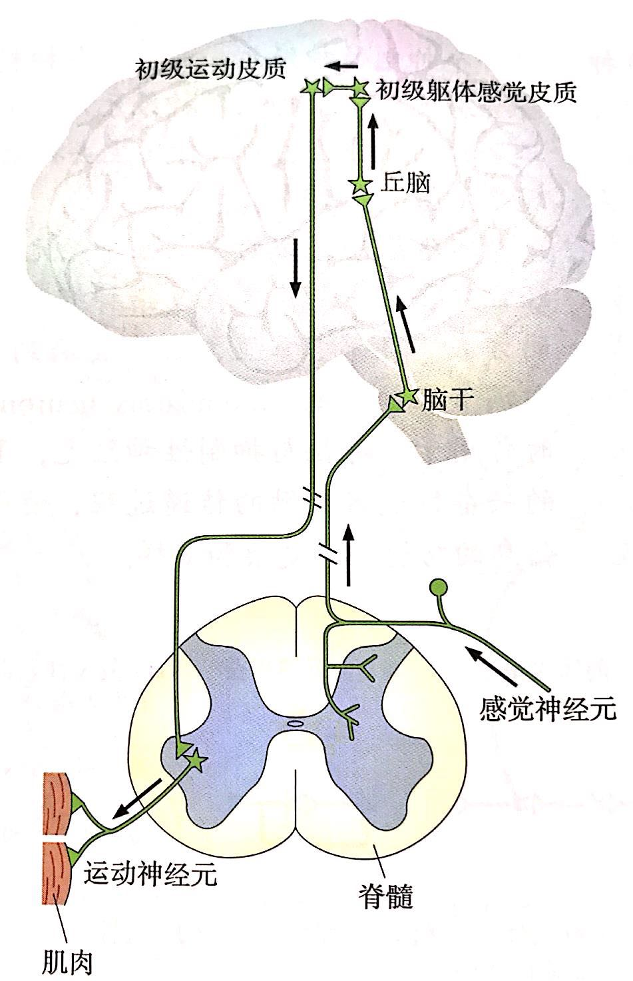
神经回路（Neural Circuit）
一群相互连接、共同实现某一特异功能的神经元的集合（神经元在其背景下执行其功能）
例如：最为简单的神经回路 – 介导脊髓反射
膝跳反射（knee-jerk reflex，非自主性运动），包括
兴奋性神经元（excitatory neuron）：感觉神经元、运动神经元
抑制性中间神经元（inhibitory interneuron)
被试对象自主地移动自己的腿
脊髓与大脑皮质之间感觉通路与运动通路

Slide 35
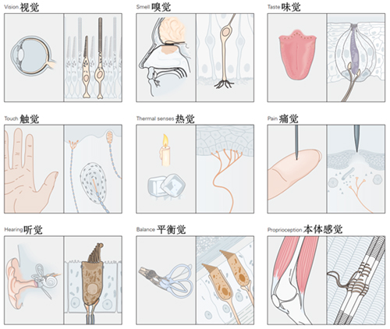
神经系统的功能
根据生物个体的需要以及外部环境的变换来控制或调节自身的行为以及内环境的稳态
获取信息、处理信息以及输出信息
感觉系统：外界环境信息的获取及处理，包括视觉系统（高等动物，如一个正常人，占全部感觉信息的70%以上）、听觉系统、嗅觉系统、味觉系统和触觉系统等
感觉系统将环境刺激转换为电信号，这些信号被传送至大脑中形成一个内部的表征，也就是意识
感知
[Image source : click here]

Slide 36
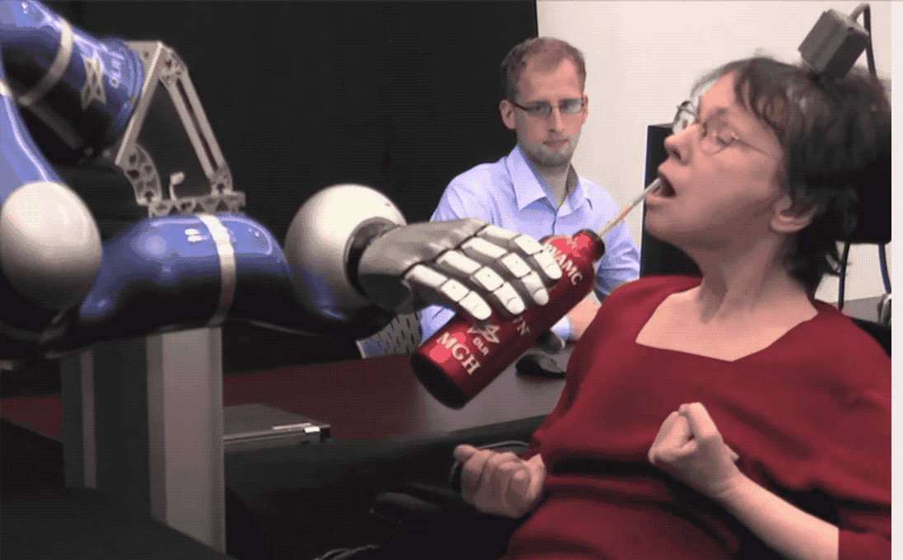
神经系统的功能
运动想象

Slide 37
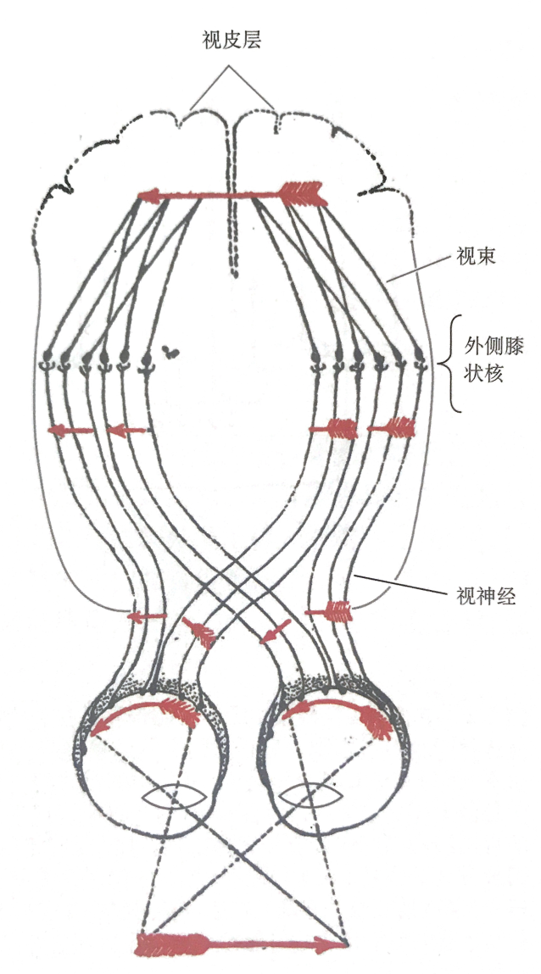
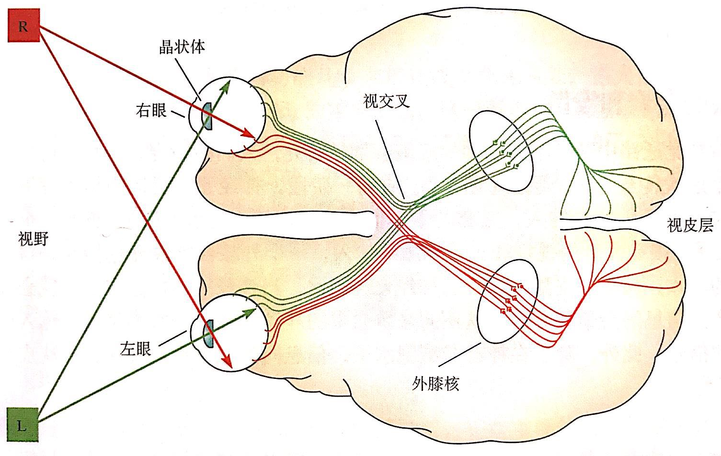
视觉系统：从视网膜到视皮层
视觉刺激是光的时空模式投射到二维的视网膜中，从中提取外界物体的特性、位置和运动信息
从眼至大脑的神经通路，经由视神经和视束
眼睛（主要指视网膜）
外侧膝状体（简称外膝体）
视皮层（初级视皮层以及纹外皮层）

Slide 38
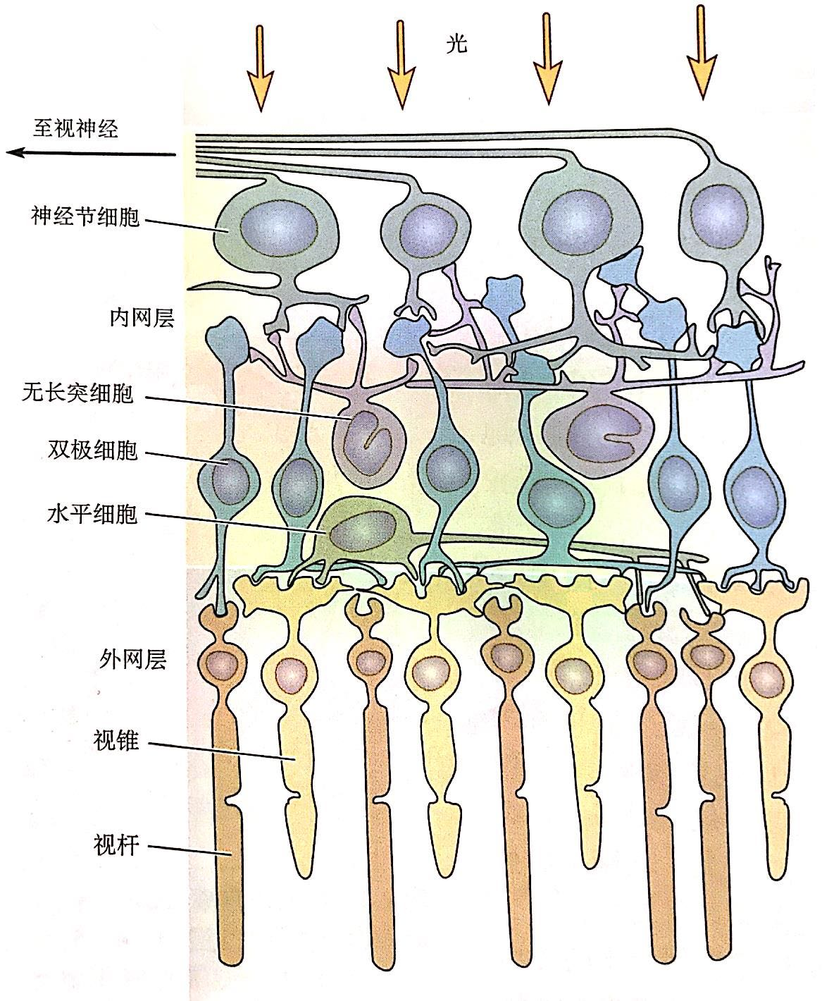
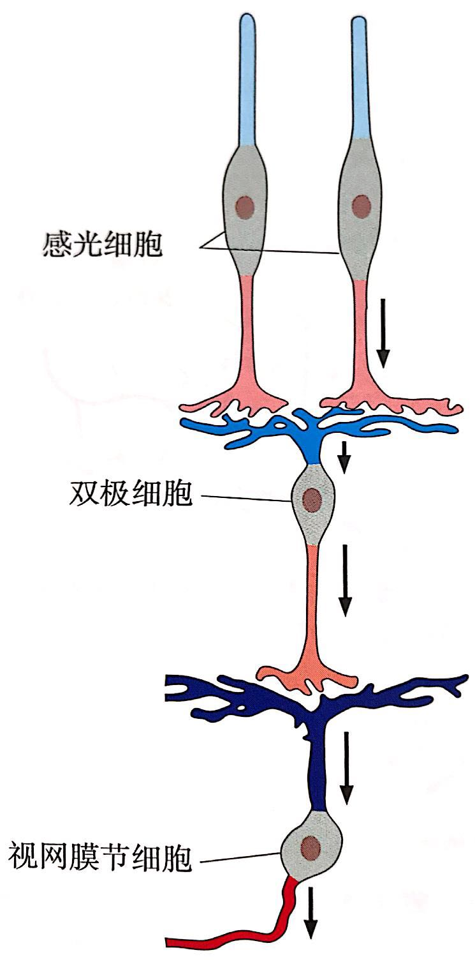
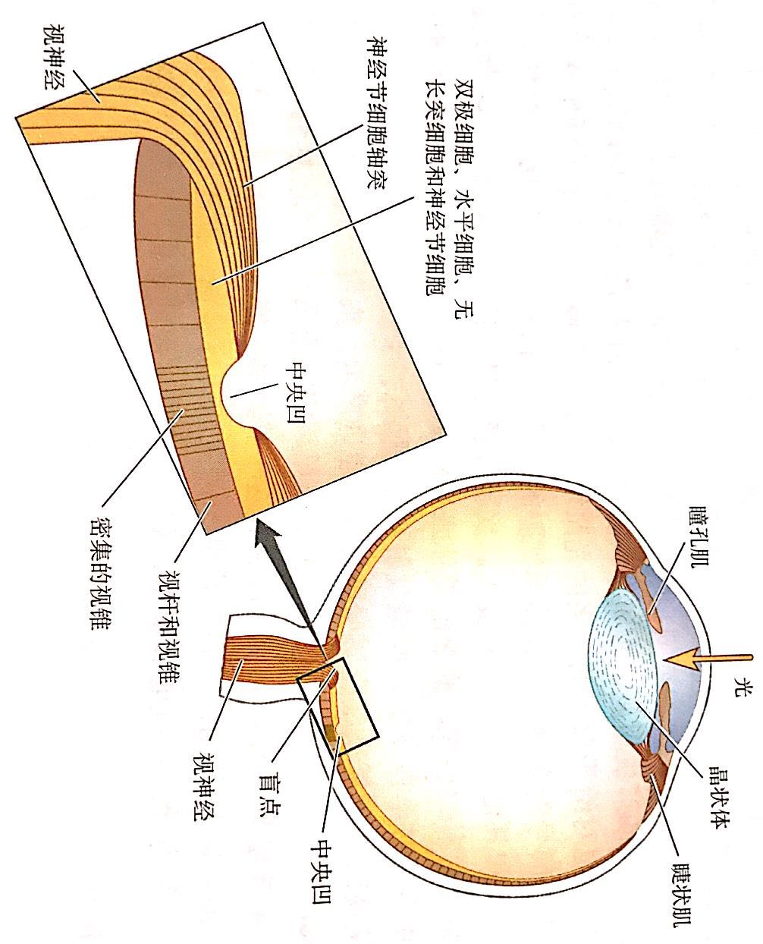
视网膜：视觉第一站
光电转换：感受光刺激，转换成电信号，由视网膜环路进行加工处理，最终通过视神经传送入大脑
视网膜（retina）：五种主要神经元组成的层状结构
输入层：感光细胞（photoreceptor），视杆和视锥细胞，大约1亿个感光受体
输出层：神经节细胞/视网膜节细胞（retinal ganglion cell，RGC），其轴突聚集成束即为视神经（optic nerve），约100万视网膜节细胞
中间层：双极细胞（bipolar cell，将信号从感光细胞传递到神经节细胞）、水平细胞（horizontal cell）和无长突细胞（amacrine cell）
灵长类视网膜

Slide 39


Slide 40
视网膜：视觉第一站
光电转换：感受光刺激，转换成电信号，由视网膜环路进行加工处理，最终通过视神经传送入大脑
视网膜（retina）：五种主要神经元组成的层状结构
输入层：感光细胞（photoreceptor），视杆和视锥细胞，大约1亿个感光受体
输出层：神经节细胞/视网膜节细胞（retinal ganglion cell，RGC），其轴突聚集成束即为视神经（optic nerve），约100万视网膜节细胞
中间层：双极细胞（bipolar cell，将信号从感光细胞传递到神经节细胞）、水平细胞（horizontal cell）和无长突细胞（amacrine cell）
如何选择有行为意义的信息、特征提取和汇总整合到大脑? （边缘计算）
灵长类视网膜

Slide 41
感受野（Receptive Field）
由Sherrington在描述反射活动时提出，并由Hartline引入到视觉系统
躯体感觉通路中的某个神经元会因为刺激身体某些部位而兴奋，所有能使该神经元兴奋的身体部位称作该神经元的感受野
视觉系统中某神经元的感受野：视野内或视网膜的某一区域，光照这一区域能增强或抑制该神经元的信号（光照视网膜能改变该神经元活动的区域）
RGC通过中心-外周（center-surround）感受野分析明暗反差
20世纪50年代早期，Steve Kuffler通过一系列经典实验验证
主要思路：采用在选定的视网膜区域内用离散的有界限的光点，而不是均匀弥散光照作为刺激

Slide 42


视网膜神经元的感受野
两类视网膜神经元：中心激活-外周抑制性、中心抑制-外周激活型
不同的细胞有不同的感受野大小

Slide 43

视网膜中细胞间的信息传递
脊椎动物视网膜中大部分细胞产生的都是分级电位，仅有神经节细胞和无长突细胞能产生动作电位
相比动作电位，分级电位
缺点：传播速度慢，信号会随着传播逐渐衰退，但大部分神经元的突触局限于视网膜内，距离很短，信号衰减可以忽略不计
优点：可以传递更丰富的信息，每秒能传递的囊泡信息要比动作电位每秒产生的脉冲信息更加丰富
两类双极细胞使得视觉系统可以平行地分析由暗变亮和由亮变暗两种变化
信号的符号（sign）：感觉刺激引发神经元发生去极化，定义符号为正，若第二个神经元被上一个激活，符号也为正，与上一个相同；若被抑制，符号为负，与上一个相异
OFF双极细胞：符号与视锥细胞相同
ON双极细胞：符号与视锥细胞相反

Slide 44

水平细胞的侧抑制形成中心-外周的感受野
水平细胞分泌抑制性神经递质，侧向与多个感光细胞形成突触连接
侧抑制：一个水平细胞会将抑制信号传输给邻近的感光细胞的突触前末梢（特例）
放大收到光刺激的感光细胞和未接受到光的感光细胞间细胞兴奋性的差异，从而使得下游的双极细胞能产生中心-周边感受野

Slide 45



无长突细胞不对称抑制
方向选择性视网膜神经节细胞（direction-selective retinal ganglion cell, DSGC）
偏向方向（preferred direction）：引起最高放电频率的光束运动方向
无效方向（null direction）：引起最低放电频率的光束运动方向
星暴无长突细胞（starburst amacrine cell，SAC）是一类决定DSGC方向选择性的重要细胞
可分为两小类，分别将其树突伸向ON-OFF DSGC的树突所在的ON和OFF薄层，并生成更多的突触连接
对于抑制性突触传递是否明显主要取决于SAC细胞在视网膜中的位置，仅仅当SAC位于DSGC无效一侧时，才会产生最强的抑制效果

Slide 46


Slide 47

视网膜细胞的多样性和并行视觉处理
双极细胞约有十种
一种ON双极细胞接受来自视杆细胞的信号，其余所有的ON和OFF细胞都接受视锥细胞的信息
有一些对来自视锥细胞的突触传递做出瞬间反应，另一些则会有相对持续的反应 → 可以携带不同时间尺度的视觉信息
不同类型的双极细胞空间上覆盖了不同的感光细胞，而从具有不同的感受野
不同类型的双极细胞可以将它们所携带的并行传递到不同类型的神经节细胞
从双极细胞到神经节细胞的突触会被约30种的无长突细胞进行调节
树突平铺（dendritic tiling）：许多种神经节细胞和无长突细胞的树突布满视网膜的同时彼此没有重叠 → 没有冗余的情况下接收完整的外界信息

Slide 48

如何感受颜色？
人和其他灵长类动物有S、M和L三种视锥细胞，不同波长的光能够不同程度地激活三种视锥细胞
视网膜神经节细胞通过比较不同光谱敏感性视锥细胞的兴奋程度，将色彩的信号传递给大脑
两大类对立颜色视网膜神经节细胞（color-opponent RGC）：蓝-黄 和 绿-红

Slide 49

视网膜工作环路

Slide 50

外膝核：信息中转站
外侧膝状核（外膝核， lateral geniculate nucleus，LGN）
位于丘脑（除嗅觉外，其他感觉讯息都经丘脑，传送到大脑皮质）
视网膜神经节细胞与外膝核神经元形成突触，而LGN神经元将轴突投射视皮质
主要接受少量视网膜神经节细胞的输入（连接到LGN的突触中，仅有10%来自RGC），忠实地传递给下一级的视皮层神经元，视觉信息的中转站，对其加工并不复杂
具有与RGC相似的感受野，分为6层（以猴为例）
大细胞（M）层（1、2层），小细胞（P）层（3、4、5、6层）
P细胞层（对位置、颜色敏感）和M细胞层（对运动、反差、深度敏感）之间被K细胞层（对短波长敏感）分开
每一层只接受一只眼的信号，1、4、6接收对侧视网膜的输入投射，2、3、5层接收同侧视网膜的输入投射

Slide 51

Notes:
从1:39开始

Slide 52



视觉皮层（Visual Cortex）：中央处理器
大脑皮层中主要负责处理视觉讯息的部分，位于大脑后部的枕叶
初级视皮层：纹状皮层（Striate cortex）或视觉第一区域，即V1区或17区
纹外皮层（Extrastriate cortex），例如视觉第二、第三、第四、第五区域
左右两个大脑半球各有一部分视觉皮层，左半球的视觉皮层从右视野接受讯息，而右半球的视觉皮层从左视野接受讯息
“双流假说”
背侧流：V1→ V2 → V5，“空间通路”（Where/How pathway
参与处理物体的空间位置讯息和相关运动控制
腹侧流：V1→ V2 → V4，“内容通路”（Who/What pathway）
参与物体识别，如人脸识别
[Image source : Wikipedia]

Slide 53

初级视觉皮层的细胞构筑
V1区灰质中的神经细胞明显分为6层
星形细胞和锥体细胞（其他：双花束细胞、枝形吊灯细胞、篮状细胞、新月细胞，以及神经胶质细胞）

Slide 54

初级视觉皮层（V1）的输入、输出和分层
来自LGN的输入主要终止于第4层
简单细胞主要位于第4、6层
复杂细胞在第2、3、5、6层
普遍模式：视网膜信号通过LGN神经元的轴突传递至皮层细胞，并在整个皮层内的神经元间相互传递，然后经贯穿白质的纤维传递至其他脑区
皮层中也存在水平连接（与皮层表面平行），使相邻神经元能彼此通讯

Slide 55

简单细胞的感受野
简单细胞（simple cell）
感受线条和轮廓的感受细胞
与一个皮层细胞相连的若干外膝核神经元的感受野以某种方式排列起来，使得适当朝向的光条通过它们中心是，能强烈地激活所有这些细胞
感受野共性：
对不侵占其拮抗区的、有适当朝向的刺激
产生最佳反应
静止的条带或光电能用于确定其“给光”区
和“撤光”区

Slide 56

复杂细胞的感受野
比简单细胞更大，皮层复杂细胞的感受野可能有简单的感受野综合生成，终端抑制型复杂细胞综合多个复杂细胞，检测更为复杂的特性（复杂细胞也能接受来自LGN神经元的输入）
当特定方位的条状物放在感受野的任何位置都能激活细胞
对空间信息进行概括，检测更抽象的线条和轮廓

Slide 57

视系统各级水平的感受野特性

Slide 58
神经元最适宜的光照刺激模式
视网膜神经节细胞和外膝核细胞：对被黑暗包围的小光点或被光亮包围的暗点形成的反差有最佳反应；对弥散光的反应很小
纹状皮层V1区的简单细胞对有朝向的亮或暗的条带有反应，其感受野可由光点刺激所确定，似乎是由外膝核相邻的中心-周围感受野所组成
纹状皮层的复杂细胞也对有朝向的条带或边缘有反应，复杂细胞的感受野由许多感受野相邻的简单细胞的会聚形成，但不能由光点来确定
简单细胞和复杂细胞对运动的条带或边缘有反应
有一个附加的抑制区可确定简单细胞或复杂细胞最适刺激的长度（终端抑制现象），提供了线条在何处终止或拐角所在位置的信息

Slide 59
其他
等级原理：来自低级细胞的输入综合起来，在靶细胞内产生新的、更复杂的信息
初级视区仅是皮质处理信息的第一阶段，它还要将视觉输入信号向上传递作进一步分析和感知
仅用V1区，你是不可能看见的；视觉联合区并不单是V1相继的接收站，它们还将信息反馈到V1区，并在它们之间进行相互作用
眼优势柱：用单眼或双眼看一物体时，即使该物体在双侧视网膜上投射的位置略有差异，我们仍仅看到一个像（从两眼输入信号构建单一、统一的视野）
朝向柱，皮层内的水平联系（仅发生在具有相似朝向选择性的柱间）？
大脑如何将我们看到的完整图像整合在一起？

Slide 60







视觉辅助器件
视网膜假体（人工视网膜）
视皮层假体
视神经假体

Slide 61



且正在变为现实
Argus II, CE 2011, FDA approval (2013)
Alpha IMS implant, CE (2013)
200 案例
电极: 60, 面积: 5 mm × 5.7 mm
1500 电极
3 mm × 3 mm
2019年3月，
该公司倒闭
人数少
面积小
13

Slide 62

视觉变味觉：
BrainPort：嵌在太阳眼镜上的一台微型摄像机将数据传到手持式主机，在那里把光信号转换为舌头能够感受到的电信号
每台售价约为1 万美元
20X20，分辨率很低，能够正确无误地读出距离他1米远卡片上的三个字母的单词；能够看清楚物体的大致轮廓，并能独立走路。

Slide 63



意念打字

Slide 64


意念打字
这次参与研究的被试就只有老爷子一人，他也不愿意每天花好几个小时大量的进行重复书写提供数据。

Slide 65
参考书籍和文献
John G. Nicholls著，杨雄里译，《神经生物学 – 从神经元到脑 From Neuron To Brain》，原书第五版，科学出版社。
骆利群著，李沉简等译，《神经生物学原理 Principles of Neurobiology》，高等教育出版社。

